Slide 1
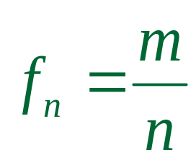
§2 频率与概率
频率
设在 n 次试验中，事件 A 发生了m 次，
则称 为事件 A 发生的 频率
频率在一定程度上反映了事件发生的可能性大小. 尽管每进行一连串（n次）试验，所得到的频率可以各不相同，但只要 n相当大，频率与概率是会非常接近的.

Slide 2
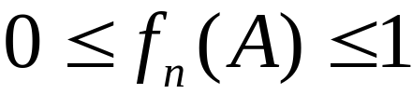
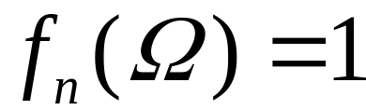
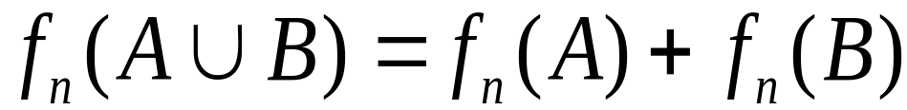
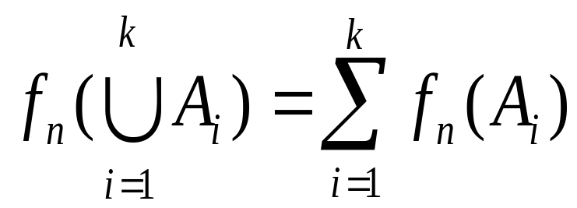
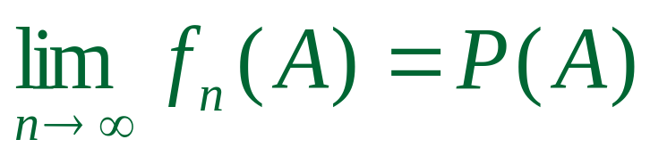
频率的性质
非负性
归一性
事件 A, B互斥，则
可加性
可推广到有限个两两互斥事件的和事件
稳定性
某一定数

Slide 3
频率稳定性的实例
蒲丰( Buffon )投币
投一枚硬币观察正面向上的次数
n = 4040, n_{H} =2048, f _{n}( H ) = 0.5069
皮尔森( Pearson ) 投币
n = 12000, n_{H} =6019, f _{n}( H ) = 0.5016
n = 24000, n_{H} =12012, f _{n}( H ) = 0.5005

Slide 4

频 率 的 应 用
当试验次数较大时有
事件发生
的概 率
事件发生
的频 率
概率是频率稳定性的依据，是随机事件规律的一个体现 .
实际中，当概率不易求出时，人们常通过作大量试验，用事件出现的频率去近似概率.
它的理论依据我们将在第四章介绍.

Slide 5
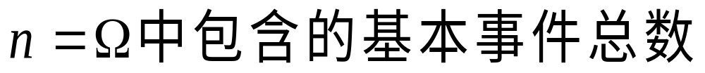
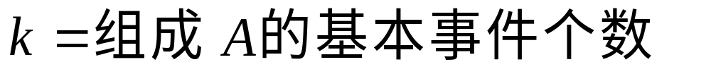
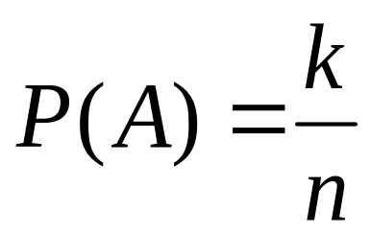
古典（等可能）概型
设 随机试验E 具有下列特点：
概率的
古典定义
基本事件的个数有限
每个基本事件等可能性发生
则称 E 为 古典(等可能)概型
古典概型中概率的计算：
记
则
排列、组合问题

Slide 6


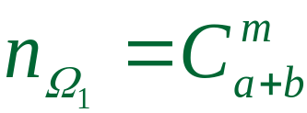
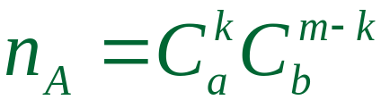
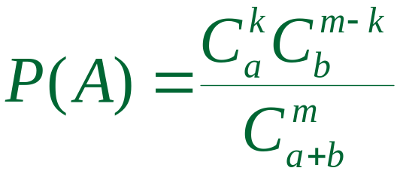
例1 袋中有a 只白球，b 只红球，从袋中按
不放回与放回两种方式取m个球（ ),
求其中恰有 k 个 （ ）白球的概率
解 （1）不放回情形
E₁: 球编号, 一次取 m 个球,记下颜色
₁:
记事件 A 为m个球中有k个白球，则
因此
称超几
何分布

Slide 7
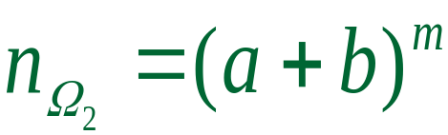
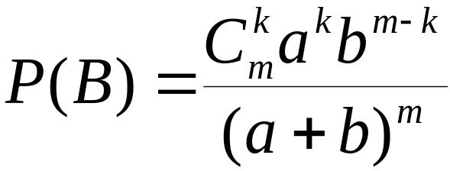
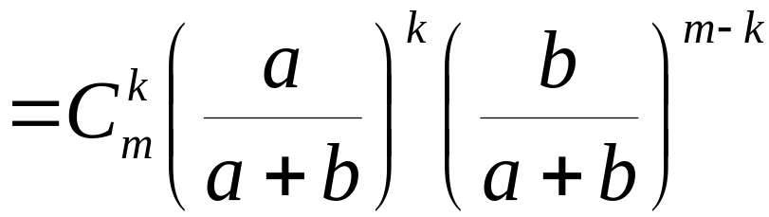
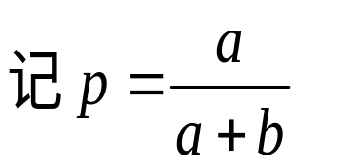
（2）放回情形
E₂: 球编号, 任取一球, 记下颜色, 放回去,
重复 m 次
₂:
记 B 为取出的 m 个球中有 k 个白球, 则
称二项分布

Slide 8

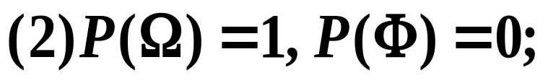
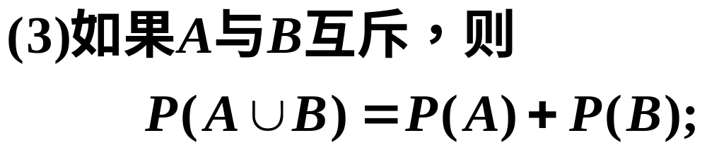
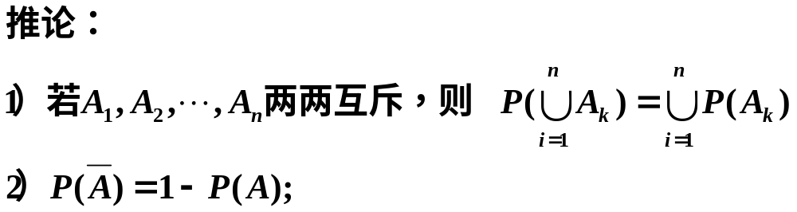
古典（等可能）概型
古典概率的主要性质：

Slide 9


设有 k 个不同的球, 每个
球等可能地落入 N 个盒子中（ ）, 设
每个盒子容球数无限, 求下列事件的概率:
例2 （分球模型）
（1）某指定的 k 个盒子中各有一球；
（2）某指定的一个盒子恰有 m 个球( )
（3）某指定的一个盒子没有球；
（4）恰有 k 个盒子中各有一球；
（5）至少有两个球在同一盒子中；
（6）每个盒子至多有一个球.

Slide 10
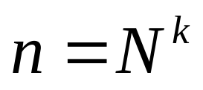
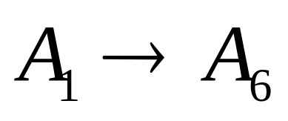
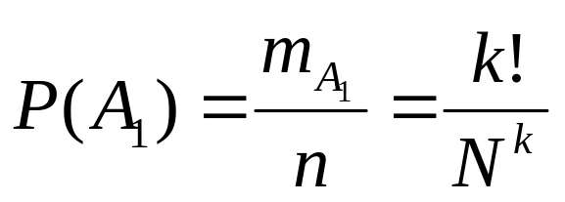
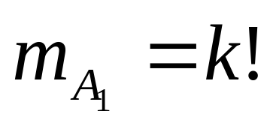
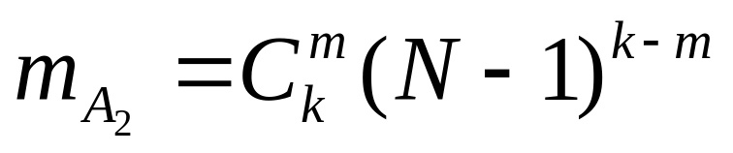
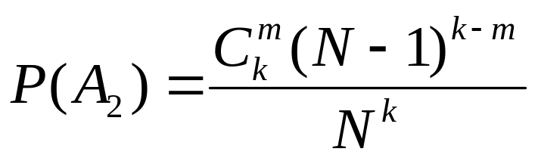
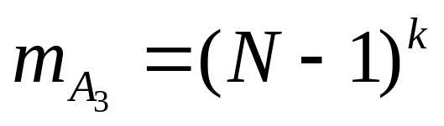
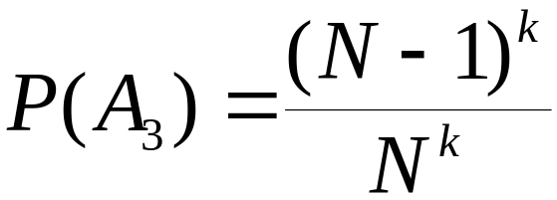
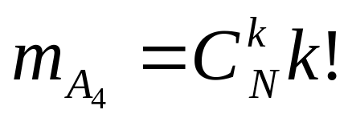
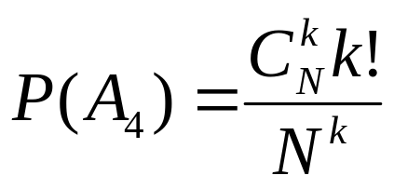
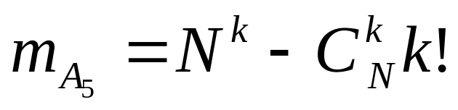
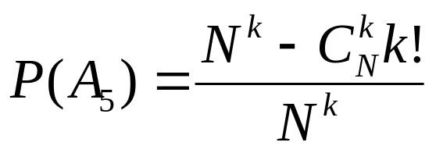
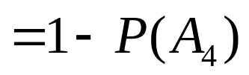
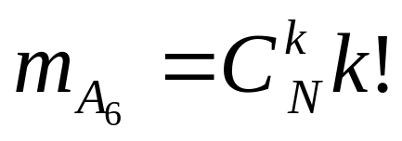
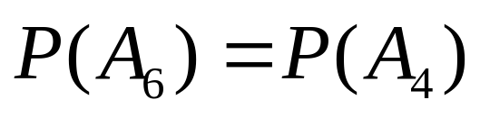
解
设 (1) ~ (6)的各事件分别为
则

Slide 11

例2的“分球模型”可应用于很多类似场合
人
房子
人
生日
“球”可
“盒子”
信
信封
相应
视为
钥匙
门锁
视为

Slide 12
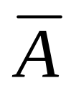
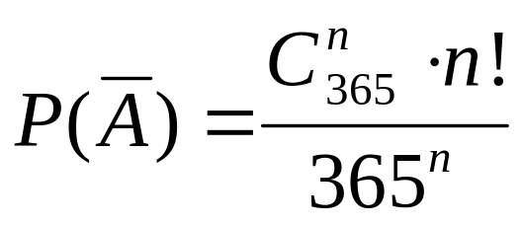
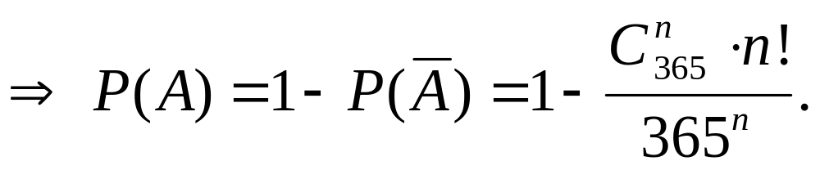
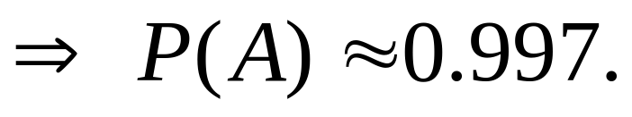
例2 “分房模型”的应用
化学系三年级有 n 个人，求至少有两
人生日相同（设为事件A ) 的概率.
解
本问题中的人可被视为“球”，365天为
365只“盒子”
为 n 个人的生日均不相同,这相当于
每个盒子至多有一个球. 由例2（6）
若 n = 64，

Slide 13

小概率事件
——
若P(A) 0.01 , 则称A为小概率事件.
小概率原理
——
( 即实际推断原理 )
一次试验中小概率事件一般是不
会发生的. 若在一次试验中居然发生了,
则可怀疑该事件并非小概率事件.

Slide 14
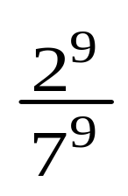
例3 区长办公室某一周内曾接待过9次来
访, 这些来访都是周三或周日进行的,是否
可以断定接待时间是有规定的？
解 假定办公室每天都接待，则
P( 9次来访都在周三、日) = = 0.0000127
这是小概率事件,一般在一次试验中不会发
生. 现在居然发生了, 故可认为假定不成立,
从而推断接待时间是有规定的.

Slide 15
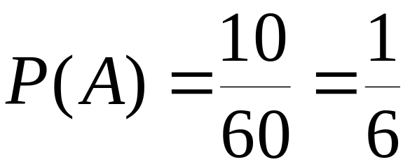
几何概型 (等可能概型的推广)
几何概型考虑的是有无穷多个等可能结果的随机试验。
例 某人的表停了，他打开收音机听电台报时，已知电台是整点报时的，问他等待报时的时间短于十分钟的概率
10分钟
9点
10点

Slide 16
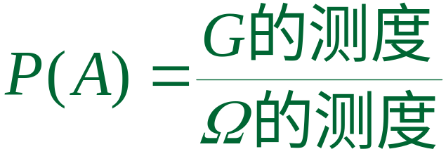
一般，设某个区域 D (线段，平面区域，空间区域），具有测 度 m_{D}(长度，面积，体积)。如果随机实验 E 相当于向区域内任意地取点，且取到每一点都是等可能的，则称此类试验为几何概型。
定义：设样本空间为有限区域 Ω, 若样本点落入 Ω 内任何区域 G 中的概率与区域G的测度成正比, 则样本点落入G内的概率为

Slide 17
例 两船欲停同一码头, 两船在一昼夜内
独立随机地到达码头. 若两船到达后需在
码头停留的时间分别是 1 小时与 2 小 时，
试求在一昼夜内，任一船到达时，需要等
待空出码头的概率.
解 设船1 到达码头的瞬时为 x , 0  x < 24
船2 到达码头的瞬时为 y , 0  y < 24
设事件 A 表示任一船到达码头时需要等待
空出码头

Slide 18
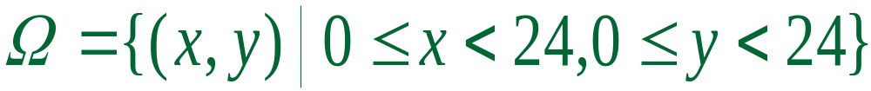
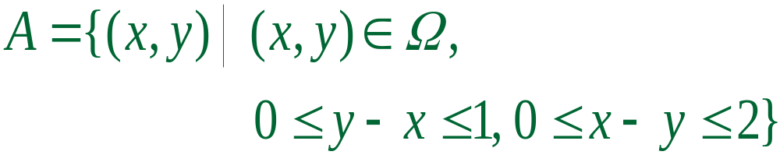
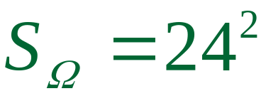
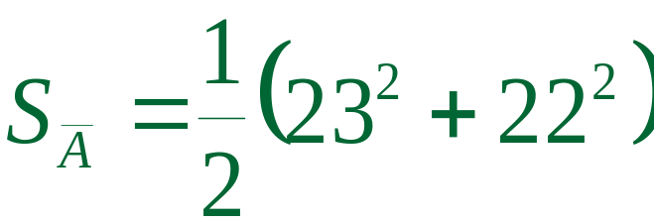
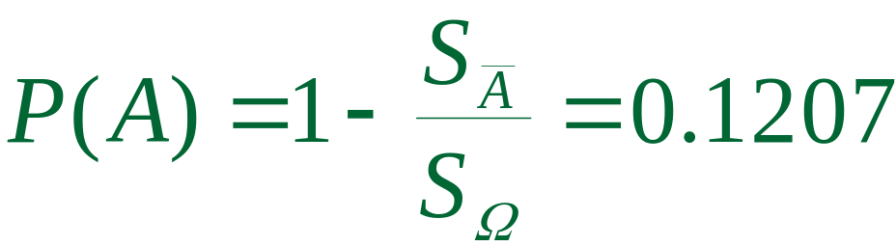
y = x
y
24
y = x + 1
y = x - 2
24
x

Slide 19
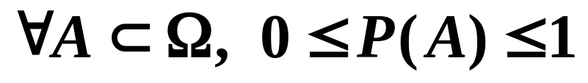

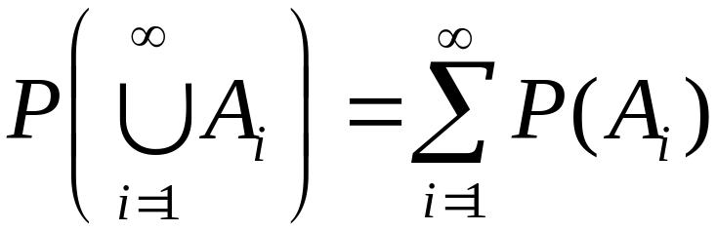

概率的公理化定义
设  是随机试验E 的样本空间，若能找到
一个法则，使得对于E 的每一事件 A 赋于一个
实数，记为P ( A ), 称之为事件 A 的概率，这种
赋值满足下面的三条公理：
非负性：
归一性：
可列可加性：
其中 为两两互斥事件.

Slide 20

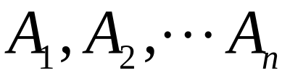
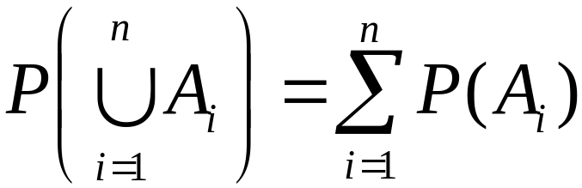



概率的性质
有限可加性: 设
两两互斥
若

Slide 21


对任意两个事件A, B, 有
B=AB+(B – A)
AB
A
B - AB
B
P(B)=P(AB)+
P(B – AB)
P(B–A)=P(B–AB)

Slide 22


加法公式：对任意两个事件A, B, 有
推广：

Slide 23


一般：
右端共有 项.

Slide 24

例1 小王参加“智力大冲浪”游戏, 他能答
出甲、乙二类问题的概率分别为0.7和0.2,
两类问题都能答出的概率为0.1. 求小王
  (1) 答出甲类而答不出乙类问题的概率
(2) 至少有一类问题能答出的概率
(3) 两类问题都答不出的概率
解 事件A , B分别表示“能答出甲,乙类问题”
(1)
P
(
A
B
)
=
P
(
A
)
−
P
(
AB
)
=
0
.
7
−
0
.
1
=
0
.
6
(2)
(3)

Slide 25



例1 中小王他能答出第一类问题的概
率为0.7, 答出第二类问题的概率为0.2, 两
类问题都能答出的概率为0.1. 为什么不是
？
若是的话, 则应有
而现在题中并未给出这一条件.
在§3中将告诉我们上述等式成立的
条件是 ：事件 相互独立.

Slide 26




例2 设A , B满足 P ( A ) = 0.6, P ( B ) = 0.7,
在何条件下， P(AB) 取得最大(小)值？
最大(小)值是多少？
解
—— 最小值
最小值在 时取得
—— 最大值
最大值在 时取得

Slide 27


排列组合有关知识复习
加法原理：完成一件事情有n 类方法，第 i 类
方法中有 m_{i} 种具体的方法，则完成这件事情
共有
种不同的方法
乘法原理：完成一件事情有n 个步骤，第 i 个
步骤中有 m_{i} 种具体的方法，则完成这件事情
共有
种不同的方法

Slide 28



排列 从 n 个不同的元素中取出 m 个 (不放
回地）按一定的次序排成一排不同的
排法共有
全排列
可重复排列 从 n 个不同的元素中可重复地
取出 m 个排成一排, 不同的排法有
种

Slide 29




组合 从 n 个不同的元素中取出 m 个(不放
回地）组成一组， 不同的分法共有
多组组合 把 n 个元素分成 m 个不同的组（组编号），各组分别有 个元
素，
，不同的分法共有
种

Slide 30





例
将15 名同学(含3 名女同学), 平均分成
三组. 求
(1) 每组有1 名女同学(设为事件A)的概率；
(2) 3 名女同学同组(设为事件B)的概率
解
（1）
（2）

Slide 31


例 把标有 1,2,3,4 的 4 个球随机地放入
标有1,2,3,4 的 4 个盒子中，每盒放一球，
求至少有一个盒子的号码与放入的球的号
码一致的概率
解 设 A 为所求的事件
设 A_{i} 表示 i 号球入 i 号盒， i = 1,2,3,4
则

Slide 32





由广义加法公式

Slide 33
作业1-2
P21 习题一 7，11，14

